Slide 1
WELCOME

Slide 2
Triết học Chủ đề 2: Các quan niệm trong lịch sử triết học, khoa học về vật chất. Định nghĩa vật chất trong triết học Mác – Lênin, nội dung và ý nghĩa.

Slide 3
THÀNH VIÊN NHÓM 5
DƯƠNG MINH ĐỨC IT5
LÊ NGUYỄN MINH ĐỨC IT6
NGUYỄN CẢNH ĐỨC IT5
NGUYỄN ĐĂNG ĐỨC IT6
NGUYỄN HỮU MINH ĐỨC IT6
NGUYỄN MINH ĐỨC IT5
NGUYỄN VĂN ĐỨC IT6
NHỮ ĐÌNH ĐỨC IT6

Slide 4
MỤC LỤC
A. Quan niệm lịch sử triết học về vật chất
1. Trong thời kỳ cổ đại
a. Ấn Độ cổ đại
b. Trung Quốc cổ đại
c. Hy Lạp cổ đại
2. Quan niệm về vật chất trong triết học phương Tây thế kỷ XVII – XVIII.
B. Quan niệm khoa học về vật chất
C. Quan niệm về vật chất trong triết học Mác – Lênin

Slide 5
A.
Quan niệm lịch sử triết học về vật chất

Slide 6
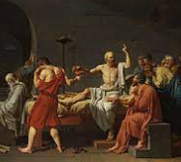
1 .Quan niệm về vật chất trong triết học thời kỳ cổ đại

Slide 7
Quan niệm về vật chất trong triết học Ấn Độ cổ đại
Ở Ấn Độ cổ đại đã sớm xuất hiện nhiều trường phái triết học
Trường phái triết học Sàmkhya sơ kỳ
Ở vật chất đầu tiên, Sattva là đặc trưng cho năng lực trí tuệ, hay trí năng tiềm ẩn (Intellect); Rajas là năng lượng; Tamas là khối lượng, quán tính
Lý thuyết nguyên tử của phái Nayàya – Vai’sesika
Triết học Lokàyata hay còn gọi là Carvaka, hoặc Barhaspatya
Trong quan niệm về thế giới, khi đưa ra tư tưởng “vô ngã”, “vô thường”, Phật giáo cũng nêu ra quan niệm về vật chất. Theo lý thuyết của đạo Phật, “thế giới, nhất là thế giới hữu tình (con người) được tạo thành do sự hợp lại của các yếu tố vật chất (Sắc) và các yếu tố tinh thần (Danh) được chia làm 5 thành phần:

Slide 8
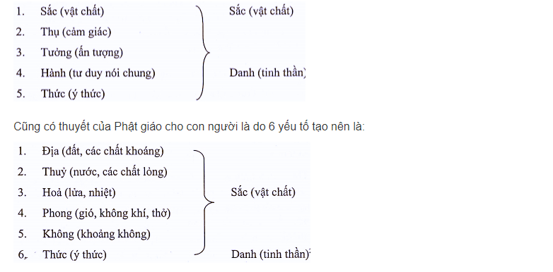

Slide 9
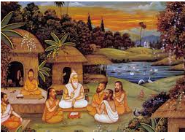
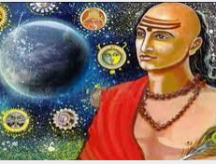
Tóm lại trong triết học Ấn Độ cổ đại đã có một số trào lưu triết học nêu ra quan điểm khác nhau về vật chất, trong đó đều cho rằng có vật chất nguyên thuỷ, là cơ sở đầu tiên để hình thành nên các vật. Vật chất nguyên thủy thường đồng nhất với những dạng vật chất cụ thể nào đó. Quan niệm này tuy còn thô sơ, mộc mạc, nhưng cũng khẳng định vật chất tồn tại độc lập, không phụ thuộc vào ý thức và thế giới vật chất là vô cùng vô tận. Điều đó có giá trị tích cực đối với việc phát triến tư tưởng khoa học thời kỳ cổ đại ở Ấn Độ, là tiền đề cho sự phát triển triết học duy vật sau này.

Slide 10
Quan niệm về vật chất trong triết học Trung Quốc cổ đại
Triết học Trung Quốc cổ đại bàn nhiều đến những vấn đề chính trị – xã hội, đến những vấn đề đạo đức, cách ứng xử của con người trong các quan hệ xã hội
Mỗi sự vật đều có âm và dương, trong Thái âm (âm lớn) có Thiếu dương (dương nhỏ), trong thái dương (dường lớn) có thiếu âm (âm nhỏ). Sự chuyển hoá giữa âm và dương trong sự vật quy định sự vận động của mọi sự .vật, hiện tượng trong thế giới.
Phái Ngũ hành cho rằng có 5 yếu tố vật chất nguyên thuỷ là Kim , Mộc , Thuỷ , Hoả , Thổ . Các yếu tố vật chất nguyên thuỷ ấy không ở trạng thái tĩnh tại, đứng im mà luôn vận động, không cô lập với nhau mà quan hệ mật thiết với nhau và chuyển hoá lẫn nhau tạo nên các vật trong thế giới
Quan điểm duy vật của Vương Sung (27-105)

Slide 11
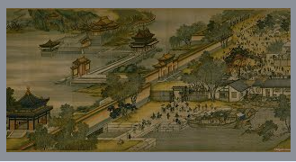
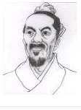
Vương Sung

Slide 12
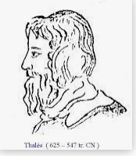
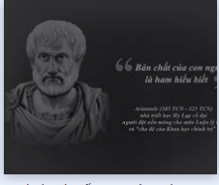
C,.Quan niệm về vật chất trong triết học Hy Lạp cổ đại
Điều kiện kinh tế, văn hoá, xã hội của Hy Lạp cổ đại đó tạo điều kiện cho tư tưởng triết học phát triển rất phong phú.
Talét (khoảng 625 – 547 tr.CN) (có sách cho Talét sống khoảng 640 đến 550 Tr.CN) cho rằng nước là khởi nguyên của thế giới

Slide 13
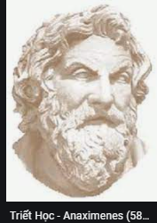
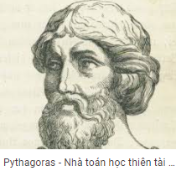
Anaximen (khoảng 588 – 525 tr.CN) (là học trò của Anaximan) lại cho rằng không khí là nguồn gốc của tất thảy mọi vật, là cái vô định hình mà ngay cả Apeirôn cũng chỉ là tính chất của không khí.
Pitago (khoảng nửa cuối thế kỷ VI tr.CN) chịu ảnh hưởng bởi các quan niệm toán học nên ông cho rằng bản chất thế giới và khởi nguyên của thế giới là các con số

Slide 14
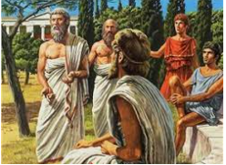
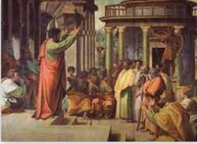
Tóm lại ở thời kỳ cổ đại các nhà triết học chưa nêu ra được định nghĩa khái quát về phạm trù vật chất (hay chưa có khái niệm trừu tượng về vật chất), mà thường đồng nhất vật chất nói chung với một dạng, hoặc một vài dạng cụ thể của vật chất mà họ gọi là khởi nguyên của thế giới. Họ nhận thấy thế giới bao gồm vô vàn các sự vật khác nhau, biến đổi không ngừng, nhưng vẫn thống nhất với nhau, và họ tìm cách giải thích thế giới các sự vật đa dạng đó ở cơ sở đầu tiên (yếu tố khởi nguyên).

Slide 15
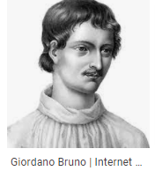
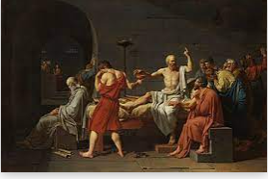
2.Quan niệm về vật chất trong triết học phương Tây thế kỷ XVII – XVIII.
Các nhà triết học tiêu biểu thời kỳ này đã nêu ra một số quan niệm khác nhau về phạm trù vật chất
Brunô (1554 – 1600) là một nhà triết học và nhà khoa học tự nhiên của Italia thời kỳ Phục hưng, là người bảo vệ thuyết nhật tâm của Côpécních, một nhà tự nhiên thần luận nghiêng về lập trường duy vật hơn, do vậy ông đã bị Giáo hội thiêu sống.

Slide 16
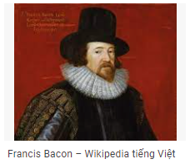
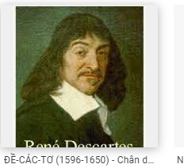
Phranxis Bêcơn (1561 – 1626) là một nhà triết học vĩ đại, ông tổ của chủ nghĩa duy vật cận đại Anh.
Rêne Đềcáctơ (1596 – 1650) – một nhà triết học lỗi lạc của Pháp, một nhà duy lý rất đề cao lý tính, trí tuệ của con người. Ông nêu lên luận điểm nổi tiếng: “Tôi tư duy, vậy tôi tồn tại” với ý nghĩa đề cao vai trò
chủ thể tư duy, ý thức của con người.

Slide 17
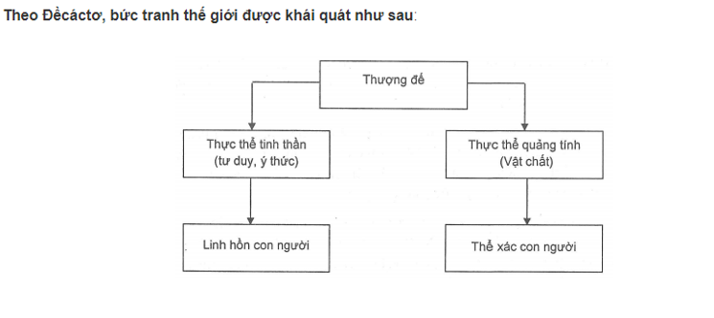

Slide 18
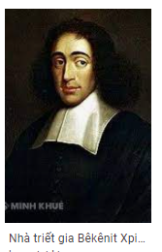
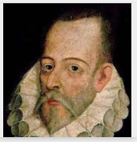
Bêkênít Xpinôza (1632 – 1677) ỉà một nhà triết học lỗi lạc của Hà Lan. Quan niệm về vật chất của Xpinôza thể hiện qua quan niệm về giới tự nhiên như một thực thể với những thuộc tính và dạng thức của nó. Ông đưa ra 3 đặc tính của thực thể.
Đêni Điđrô (1713 – 1784) – một nhà triết học điển hình của Pháp thời kỳ Khai sáng. Quan niệm về vật chất của ông có nhiều yếu tố biện chứng.

Slide 19
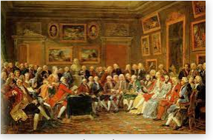
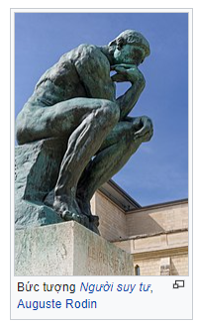
Tóm lại, quan niệm về vật chất của các nhà triết học thế kỷ XVII – XVIII trình bày trên đây có những điểm chung là so với quan niệm của thời kỳ cổ đại thì quan niệm về vật chất của họ có tính khái quát và sâu sắc hơn, đã bao quát được những đặc tính chung, bản chất của vật chất dựa trên những tài liệu khoa học tự nhiên thực chứng chứ không phải chỉ là sự phỏng đoán thuần tuý, hay sự giả định đơn thuần; thấy được mối liên hệ giữa hình thức tồn tại của vật chất với bản thân vật chất; thấy được mổi liên hệ giữa vận động và vật chất.

Slide 20
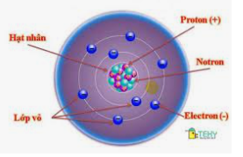
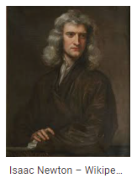
B.Quan niệm khoa học về vật chất
Đến thời kỳ cận đại, khoa học phát hiện ra sự tồn tại của nguyên tử, cho nên quan niệm của thuyết nguyên tử về cấu tạo của vật chất ngày càng được khẳng định. Trong giai đoạn thế kỷ 17 - thế kỷ 18, mặc dù đã có những bước phát triển, đã xuất hiện những tư tưởng biện chứng nhất định trong quan niệm về vật chất, song quan niệm đó ở các nhà triết học duy vật thời kỳ này về cơ bản vẫn mang tính chất cơ giới, đó là khuynh hướng đồng nhất vật chất với nguyên tử hoặc với khối lượng. Quan niệm này chịu ảnh hưởng khá mạnh bởi cơ học cổ điển của Newton, một lĩnh vực của vật lý được coi là phát triển hoàn thiện nhất thời bấy giờ

Slide 21
Cơ học cổ điển coi khối lượng của vật thể là đặc trưng cơ bản và bất biến của vật chất; thế giới bao gồm những vật thể lớn nhỏ khác nhau, cái nhỏ nhất không thể phân chia nhỏ hơn là các nguyên tử; đặc trưng cơ bản của mọi vật thể là khối lượng; tính tất yếu khách quan trong hiện thực là tính tất yếu khách quan được thể hiện qua các định luật cơ học của Newton; vật chất, vận động, không gian và thời gian là những thực thể khác nhau cùng tồn tại chứ không có quan hệ ràng buộc nội tại với nhau. Quan niệm này tồn tại và được các nhà triết học duy vật cũng như các nhà khoa học tự nhiên nổi tiếng sử dụng cho đến tận cuối thế kỷ 19.
Vật chất tồn tại trong khoa học là vật chất cụ thể, tồn tại hữu hình, hữu hạn ; có sinh ra, có mất đi; chuyển hóa từ dạng này sang dạng khác. Chúng gồm vật chất dưới dạng hạt, trường, trong tự nhiên và ngoài xã hội, dưới dạng vĩ mô và vi mô phong phú.

Slide 22
C. Quan niệm về vật chất trong triết học Mác – Lênin

Slide 23
1.Tư tưởng của Mác và Ăngghen về phạm trù vật chất
Ngay trong tác phẩm Góp phần phê phán triết học pháp quyền của Hêghen. Lời nói đầu Mác đã nêu ra luận điểm thể hiện một quan niệm mới của ông về vật chất.( 3 luận điểm)
Ăngghen viết: “Vật chất, với tính cách là vật chất, là một sáng tạo thuần tuý của tư duy và là một sự trừu tượng. Chúng ta bỏ qua những sự khác nhau về chất của những sự vật, khi chúng ta gộp chúng, với tính cách là những vật tồn tại hữu hình, vào khái niệm vật chất. Do đó, khác với những vật chất xác định và đang tồn tại, vật chất, với tính cách là vật chất, không có sự tồn tại cảm tính”.
( 4 quan điểm )

Slide 24
Tóm lại, tuy Mác và Ăngghen chưa đưa ra định nghĩa khái quát về phạm trù vật chất, nhưng quan niệm của Mác và Ăngghen về vật chất rõ ràng là có tính chất duy vật biện chứng sâu sắc. Các ông đó mở rộng quan niệm về vật chất trong lĩnh vực xã hội, khắc phục được tính chất siêu hình máy móc của các nhà triết học duy vật trước đây, tạo tiền đề cho sự phát triển tiếp phạm trù vật chất mà Lênin thực hiện trong điều kiện khoa học tự nhiên có bước phát triển mới vào đầu thế kỷ XX.

Slide 25
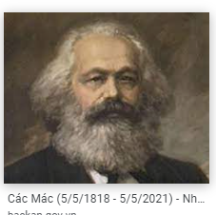
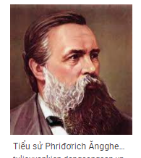

Slide 26
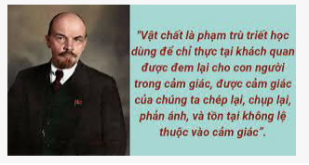
2.Quan niệm của Lênin về phạm trù vật chất

Slide 27
Trong định nghĩa và những luận điểm giải thích thêm về vật chất trên đây của Lênin đã tiếp tục phát triển tư tưởng của Ăngghen về vật chất.
- Một là, định nghĩa chỉ rõ vật chất với tư cách là phạm trù triết học .
- Hai là, vật chất có đặc tính chung là tồn tại khách quan, độc lập với ý thức, không lệ thuộc vào ý thức.
- Ba là, vật chất tồn tại thông qua các dạng cụ thể của vật chất, không có “vật chất nói chung” tồn tại bên ngoài các dạng cụ thể của vật chất như một “thực thể” độc lập làm cơ sở cho mọi vật, hoặc là điểm khởi đầu của thế giới vật chất
- Bốn là, vật chất tồn tại thông qua vận động và tồn tại trong không gian và thời gian
- Năm là, vật chất là vô cùng vô tận, vĩnh viễn tồn tại, không do ai sinh ra và cũng không mất đi

Slide 28
Như vậy quan niệm của triết học Mác – Lênin về vật chất khác căn bản với quan niệm duy tâm và duy vật siêu hình về vật chất. Quan niệm của triết học Mác – Lênin về vật chất không đi tìm một điểm khởi đầu, một thực thể vật chất đầu tiên nào đó làm cơ sở cho mọi vật trong thế giới vật chất, không đồng nhất vật chất với vật thể. Quan điểm đó của triết học Mác – Lênin là phù hợp với những phát minh của khoa học tự nhiên hiện đại. Với sự phát triển của khoa học hiện đại và của thực tiễn xã hội, quan niệm của triết học Mác-Lênin về phạm trù vật chất càng được chứng thực.

Slide 29
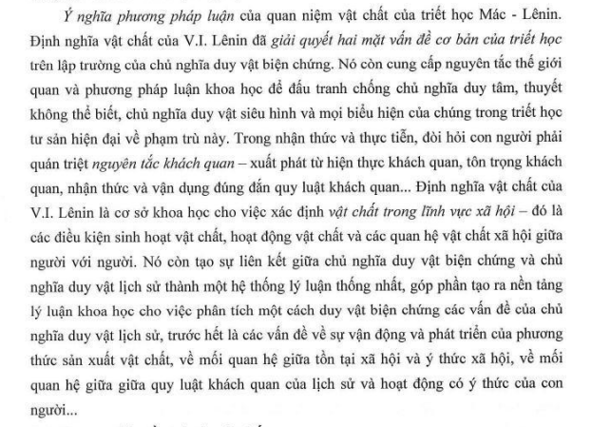
3. Ý nghĩa

Slide 30
Tài liệu tham khảo
GT học phần Triết học Mác – lênin
Wikipedia

Slide 31

THANKS!

